Slide 1
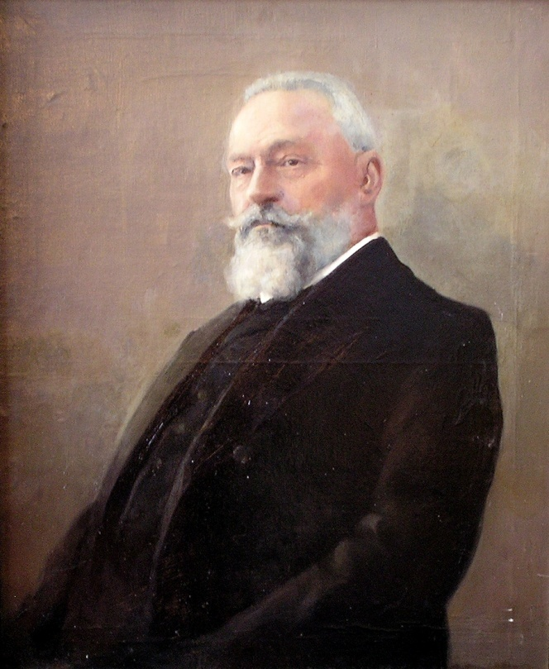
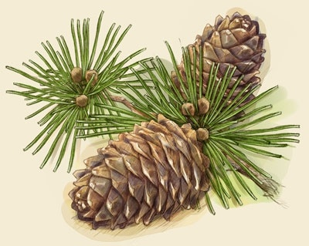
ЭКОЛОГО-КРАЕВЕДЧЕСКАЯ ТРОПА «В ГОСТЯХ У ПОЛИВАНОВА»
ВОО «Русское географическое общество»
МОУ СОШ с. Акшуат Барышского района,
директор Фомина В.П.

Slide 2
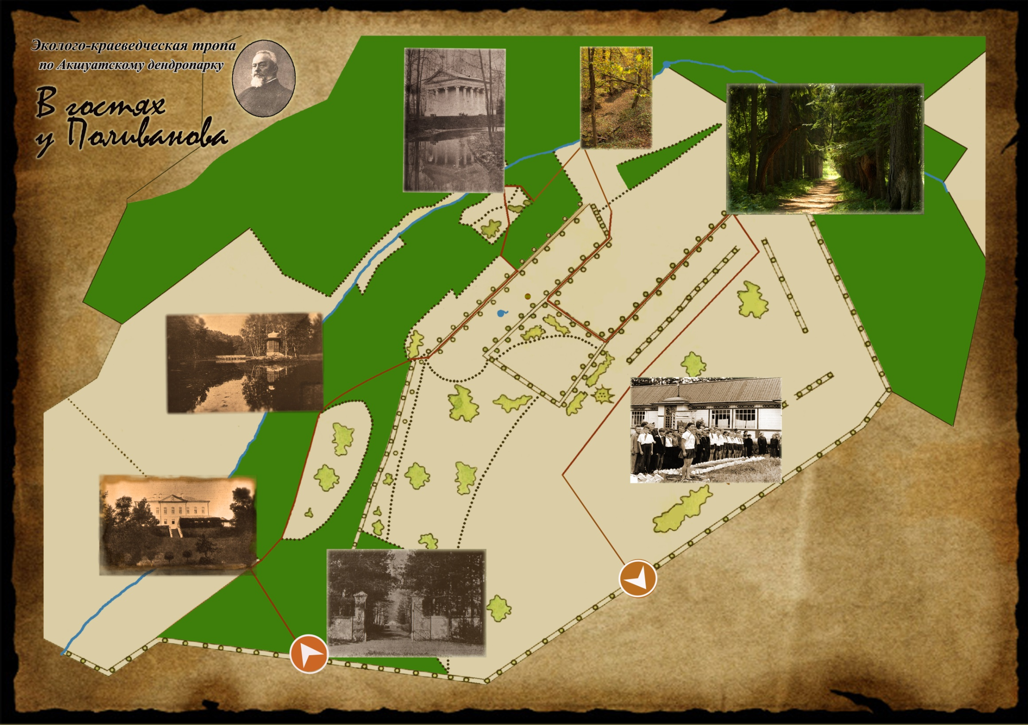
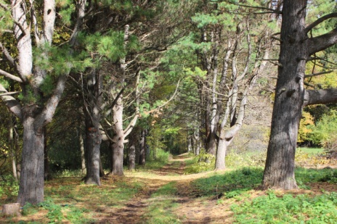

Slide 3
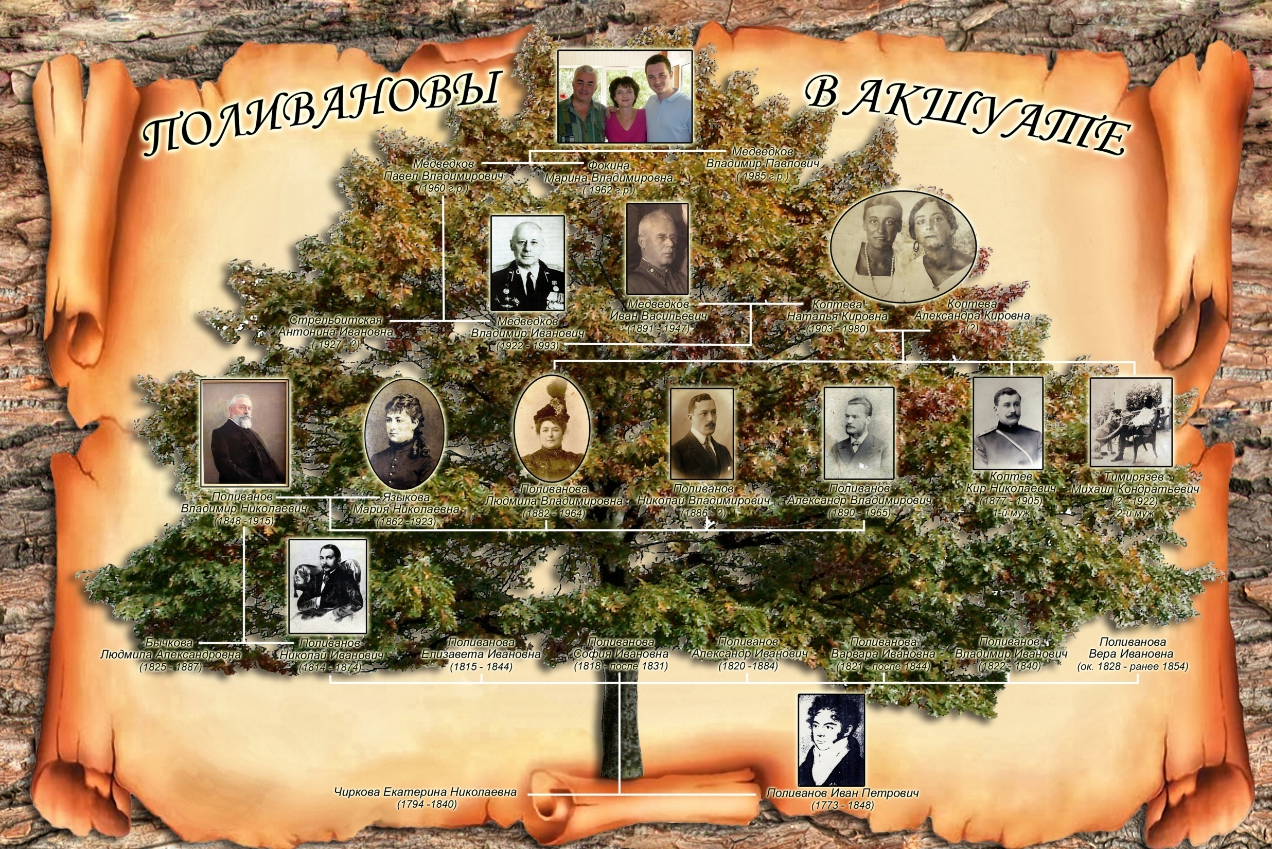

Slide 4

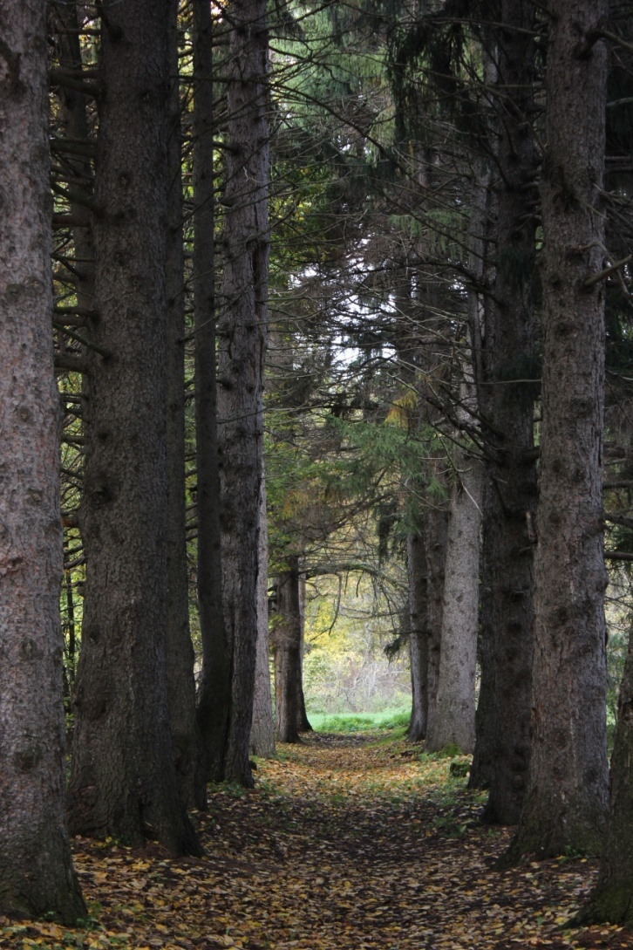
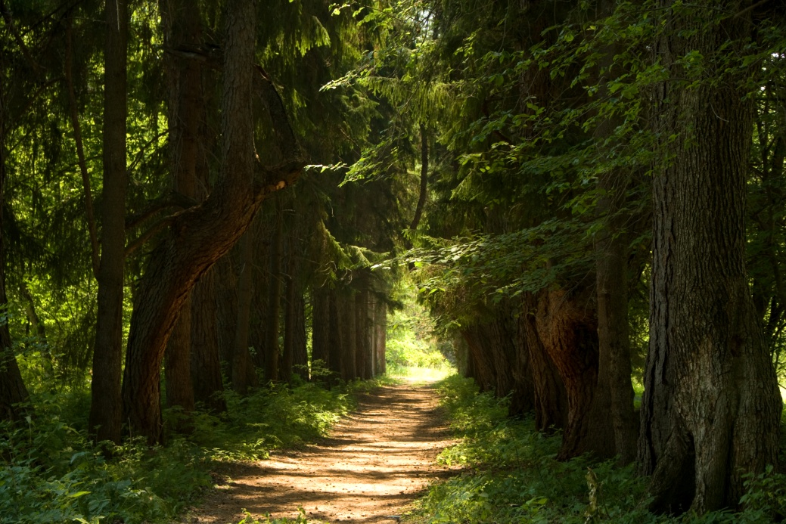
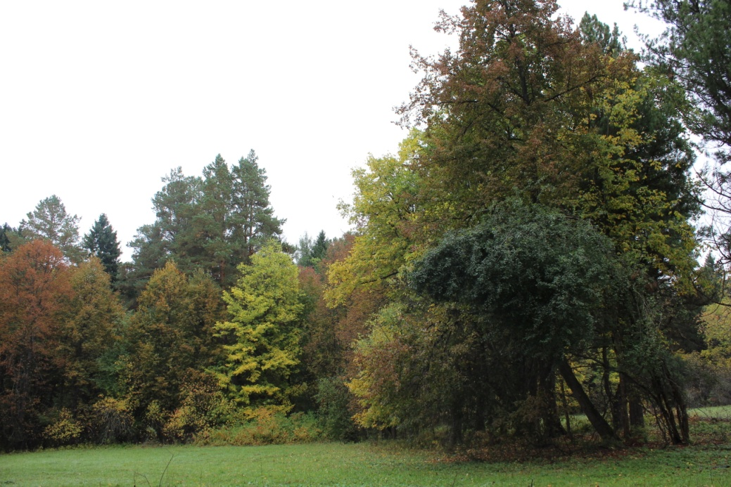

Slide 5
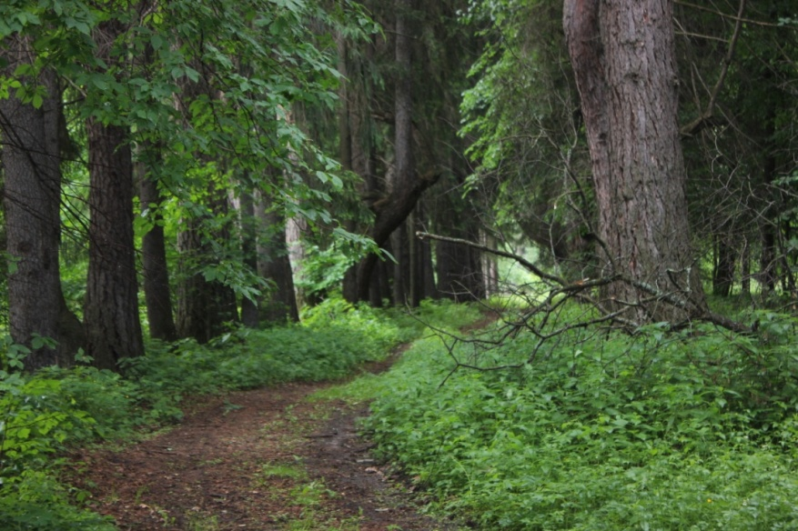
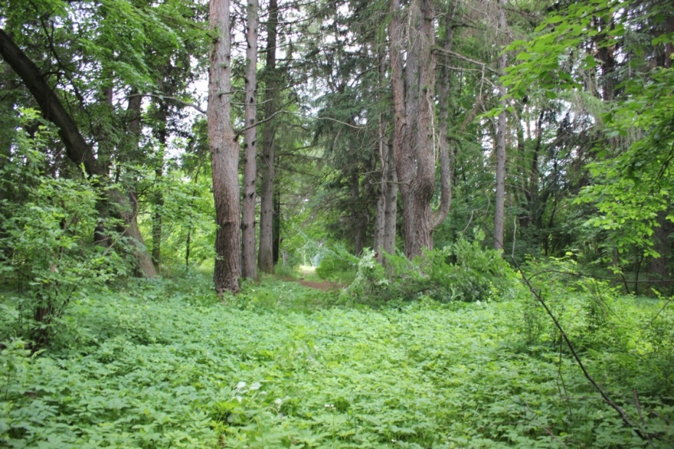
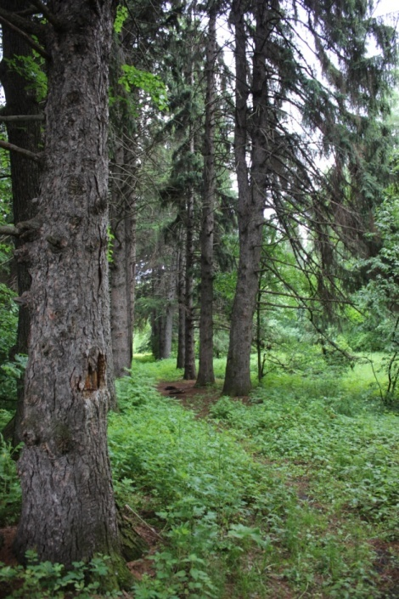
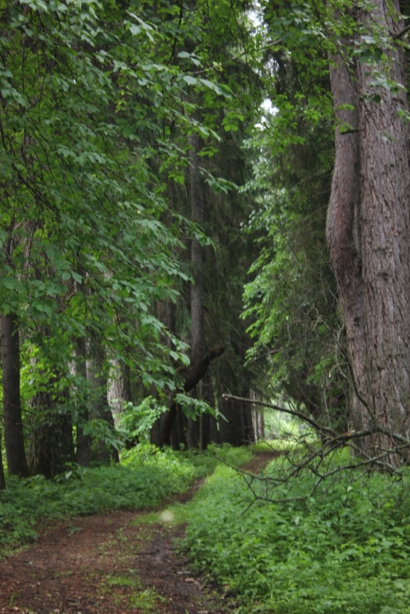
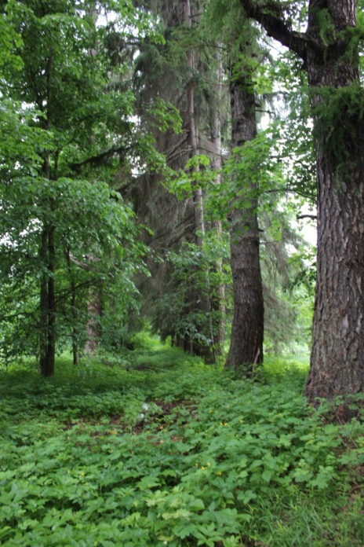

Slide 6
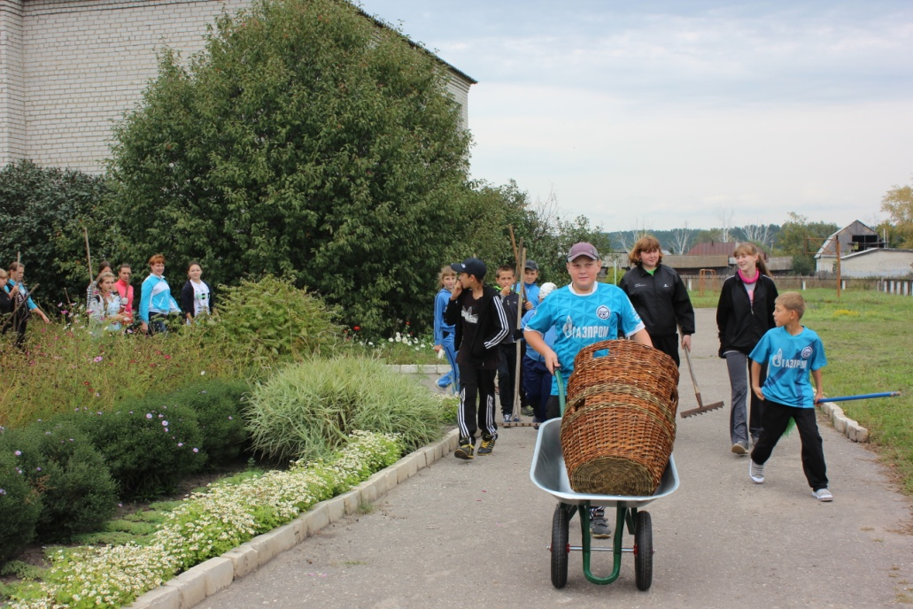
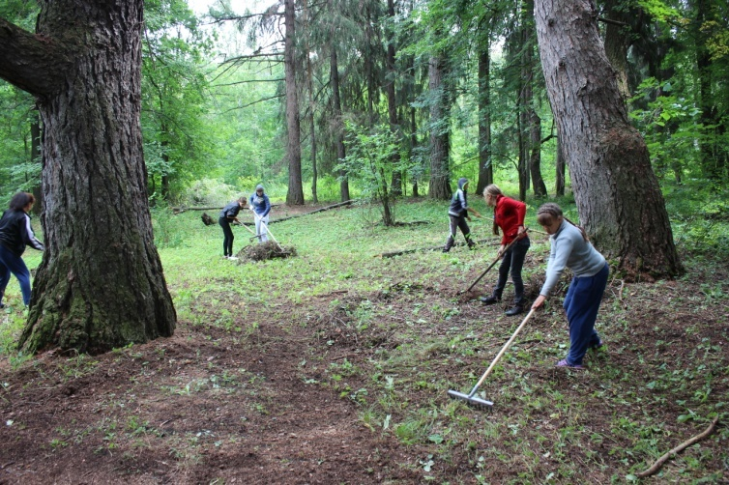
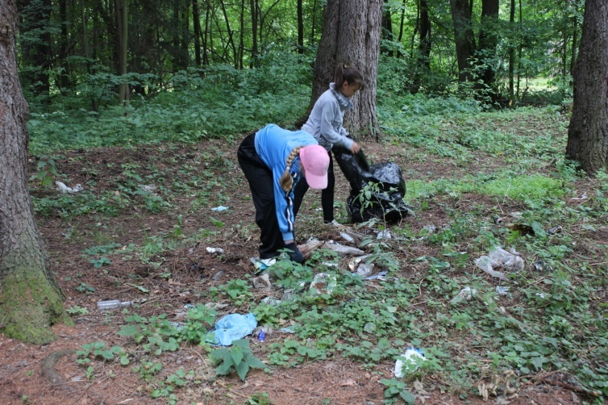
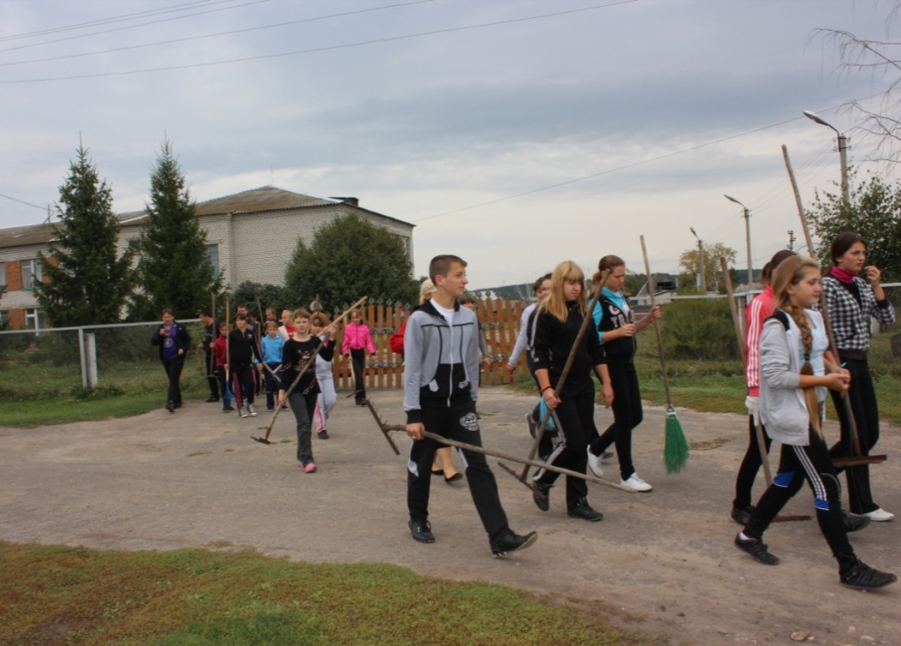
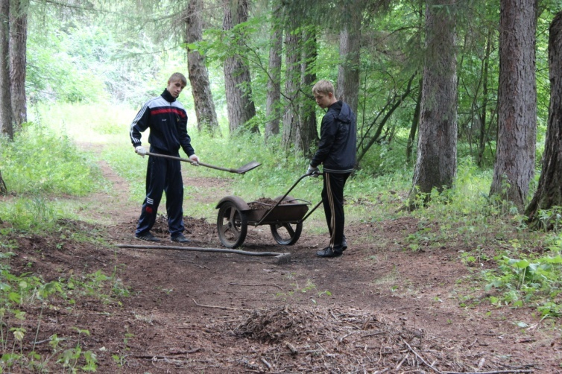

Slide 7
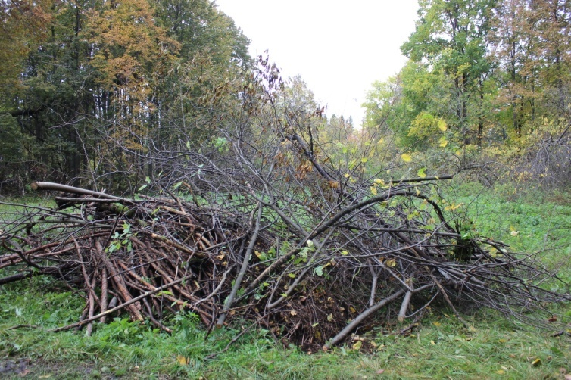
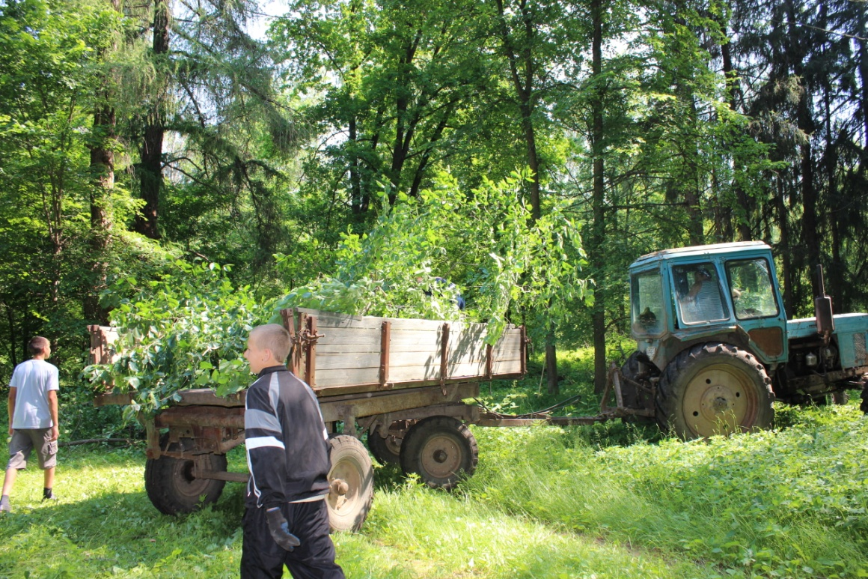
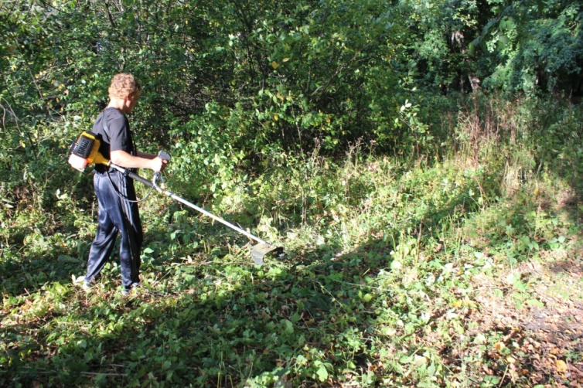
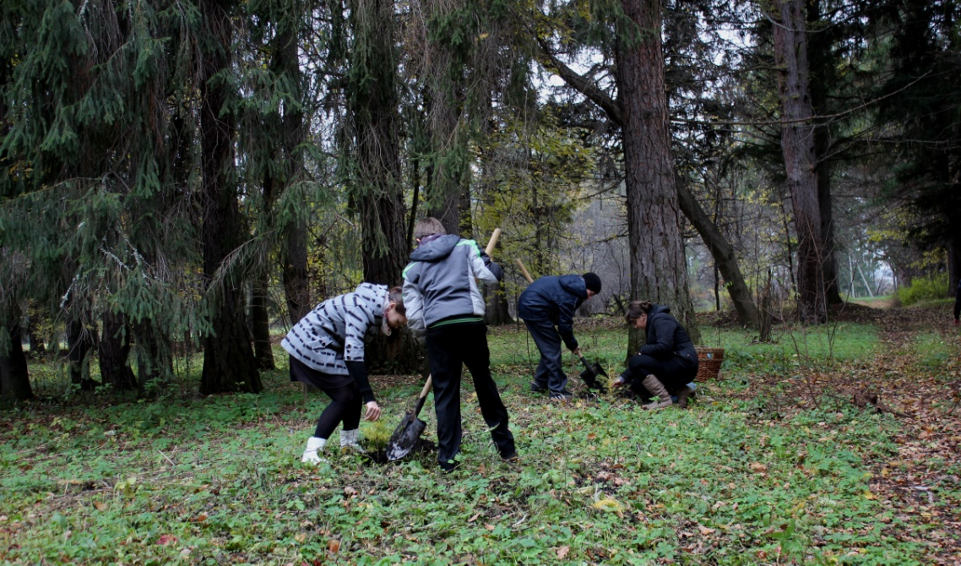
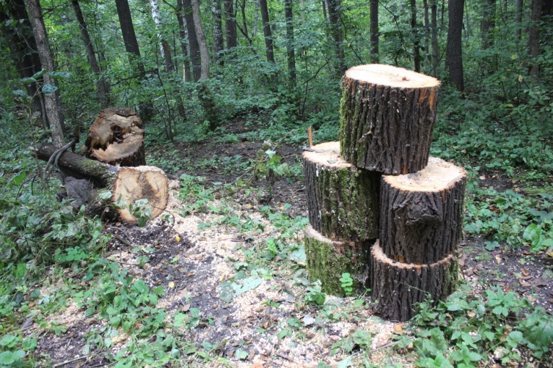

Slide 8
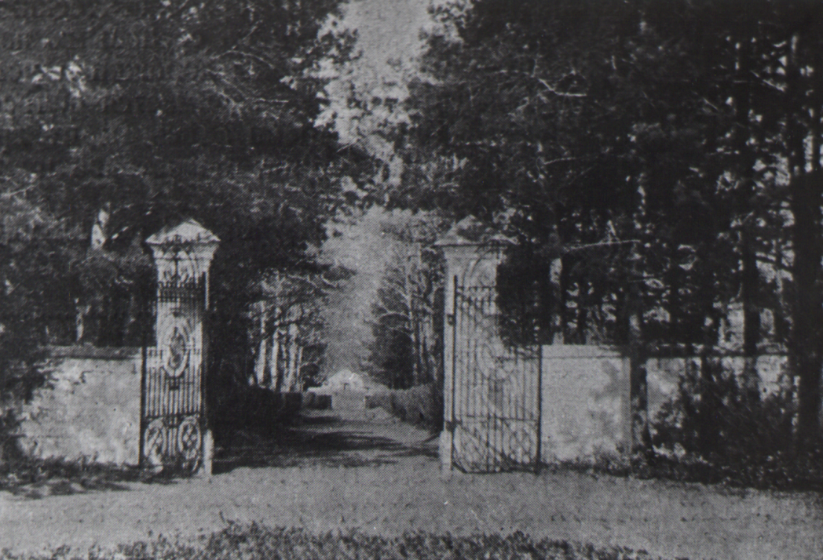
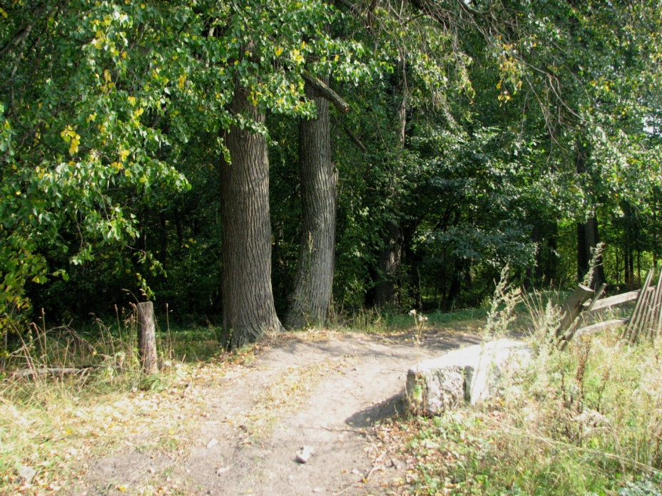
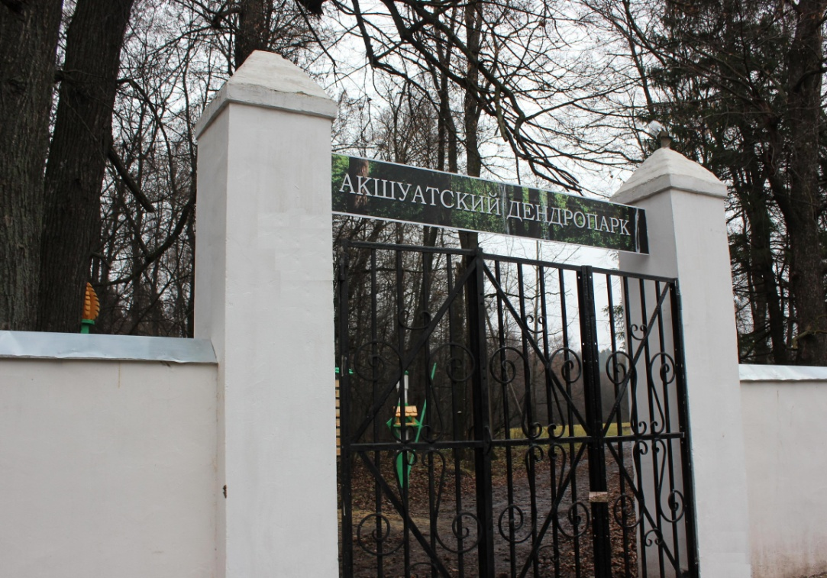
1914г
2010г
Вьезд в
Акшуатский
парк
2013г

Slide 9
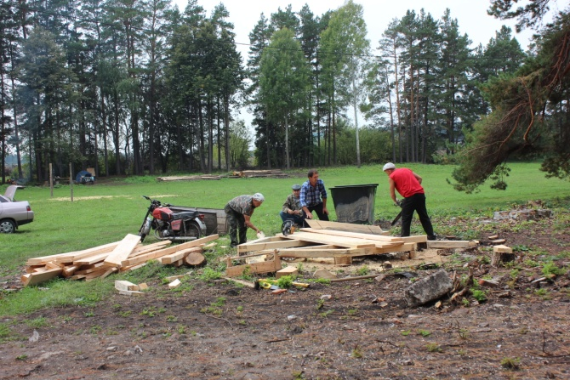
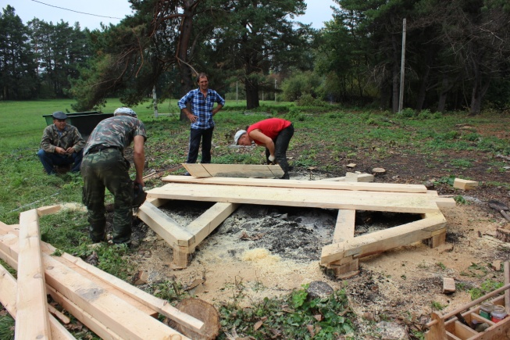
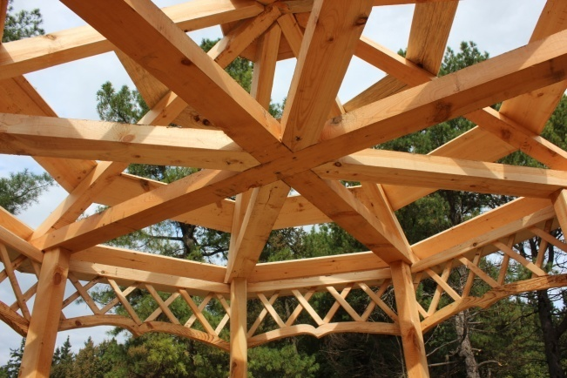
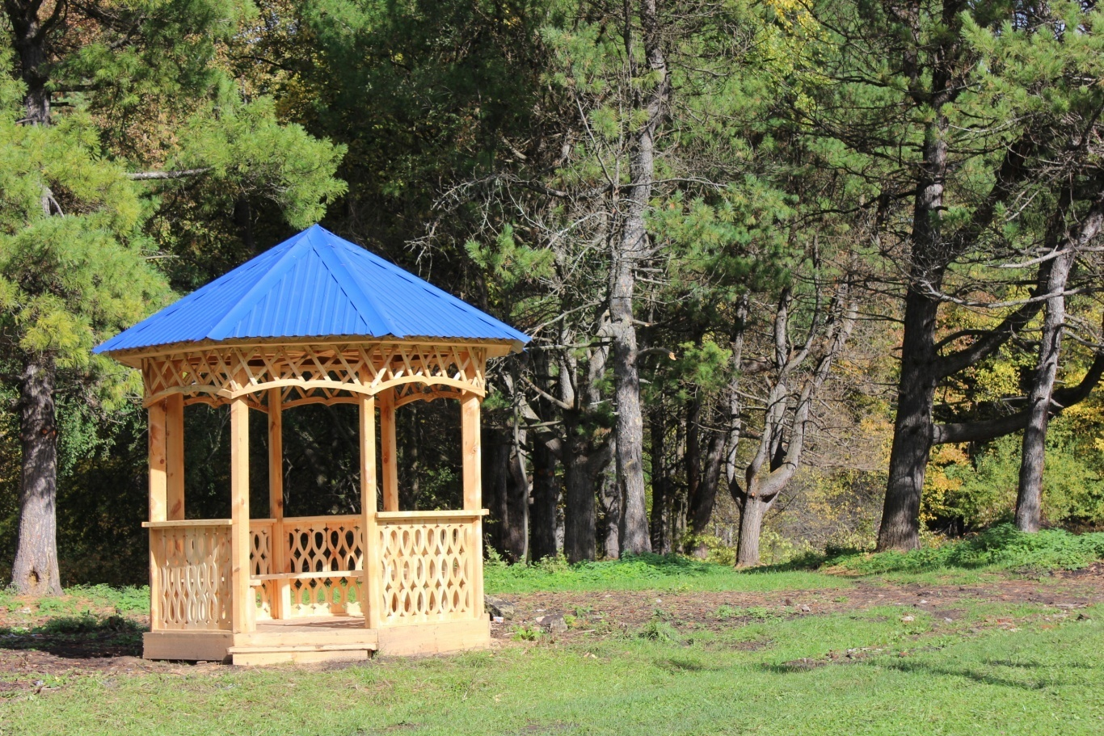
Беседка, построенная на средства гранта РГО в Акшуатском дендропарке

Slide 10
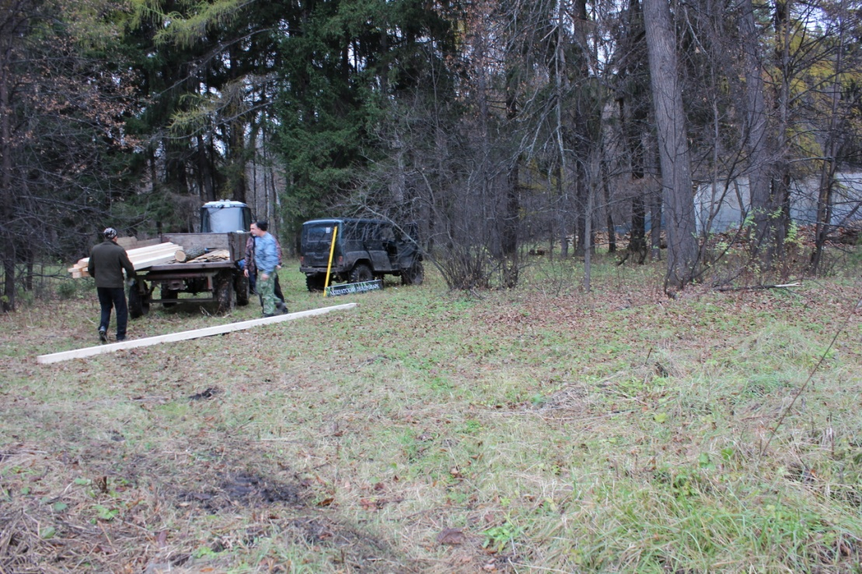
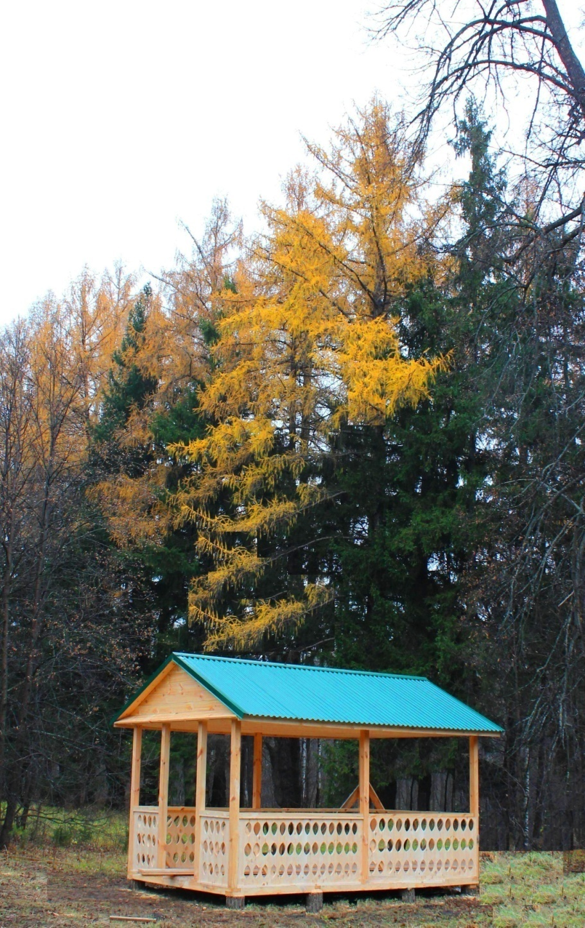
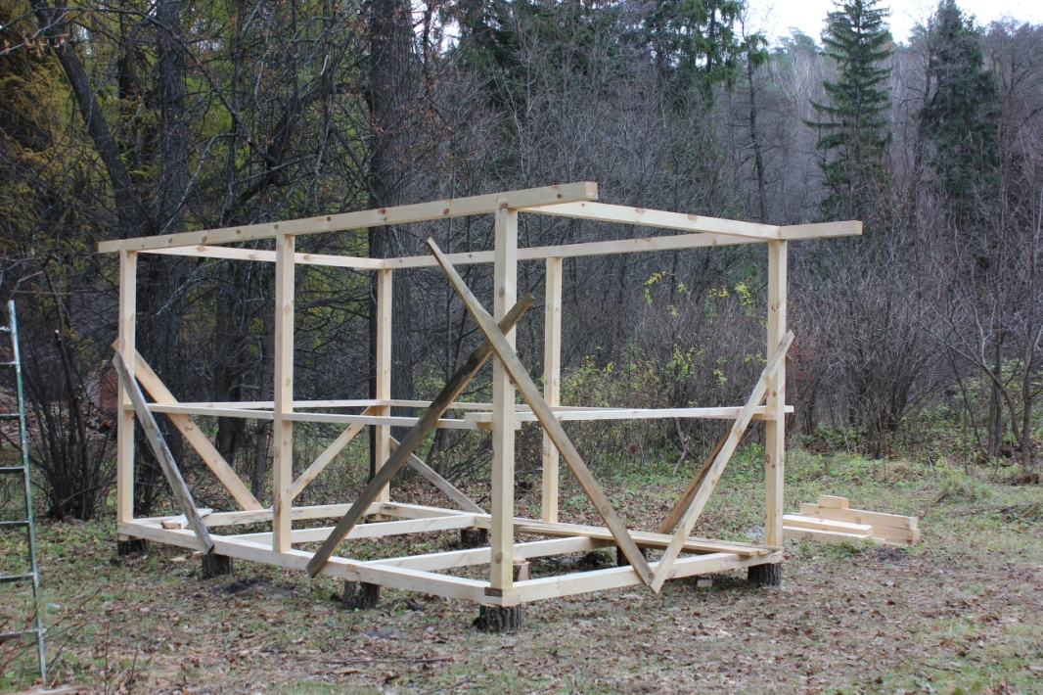

Slide 11
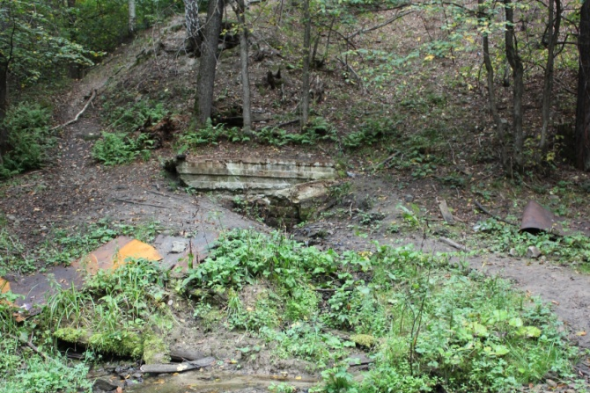
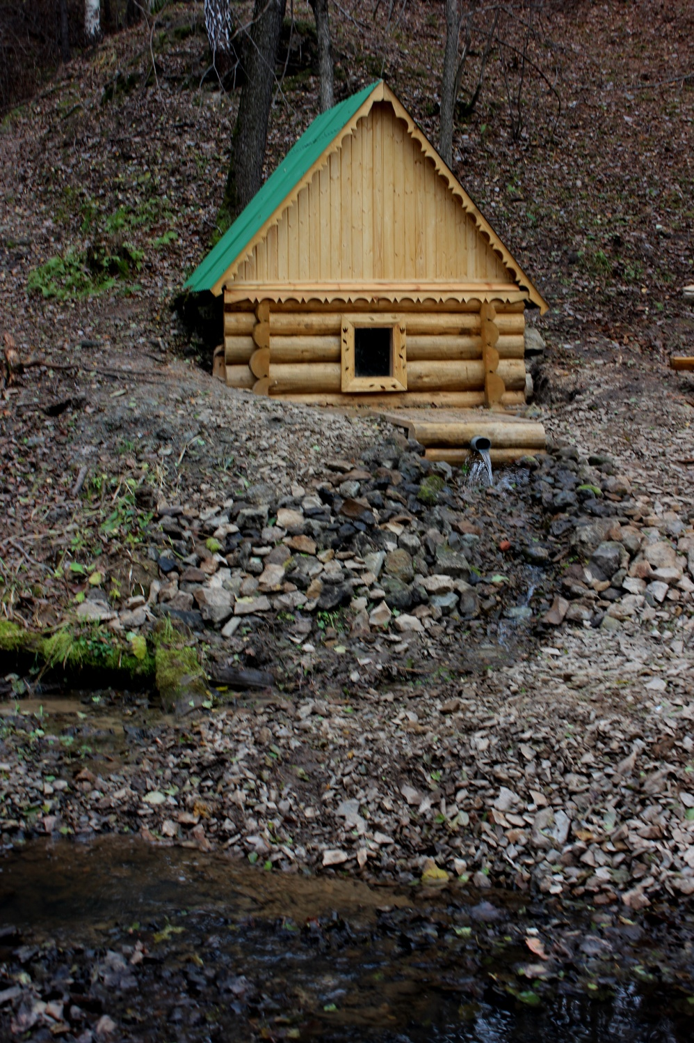
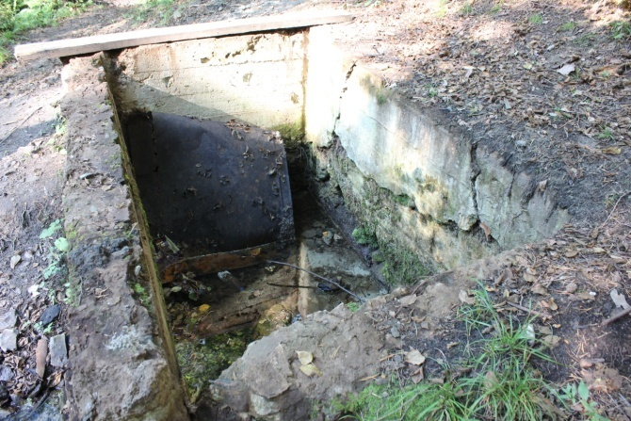
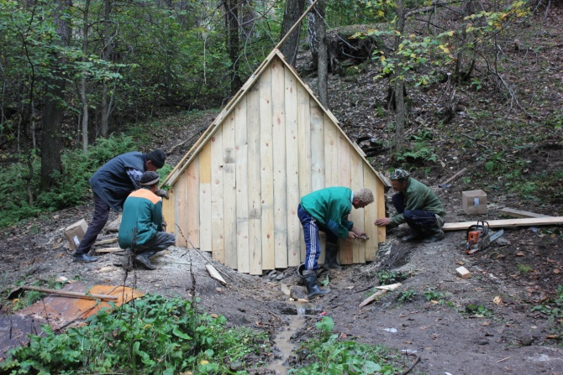
Родник Белый , обустроенный на
средства РГО в Акшуатском дендропарке

Slide 12
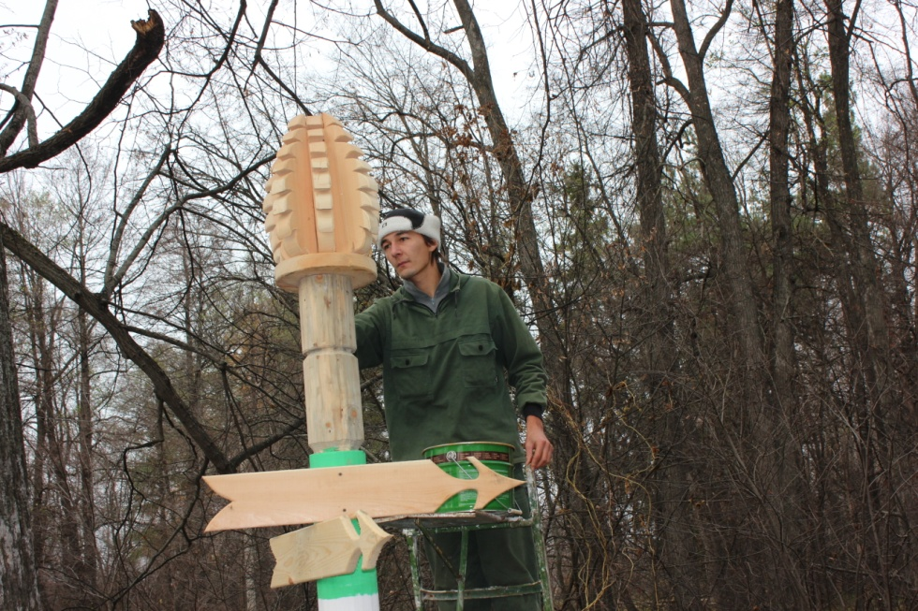
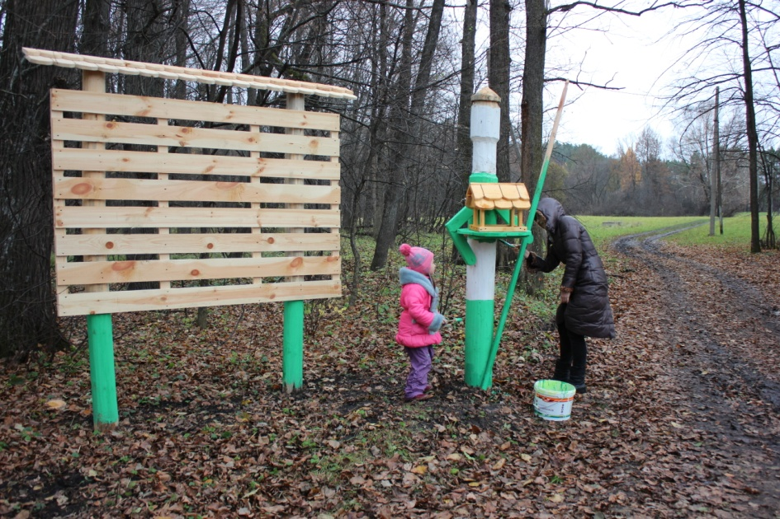

Slide 13
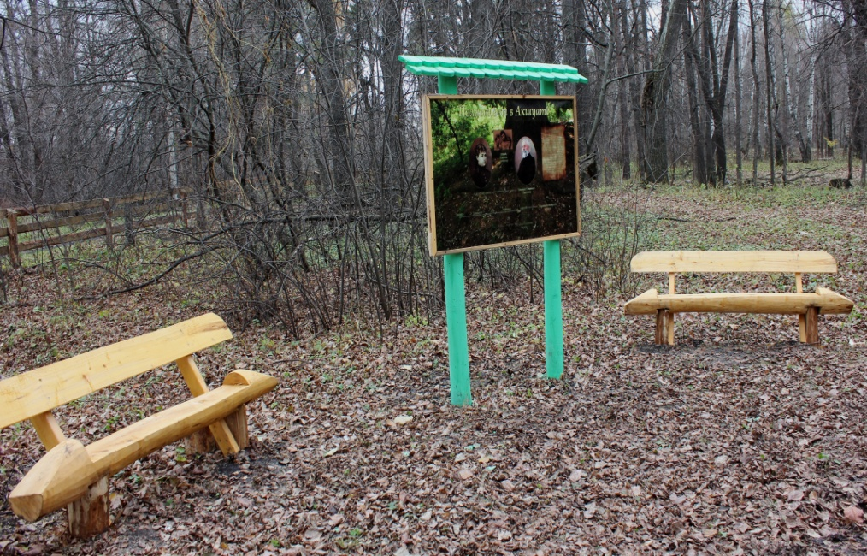
Площадка №2 Семья Поливановых

Slide 14
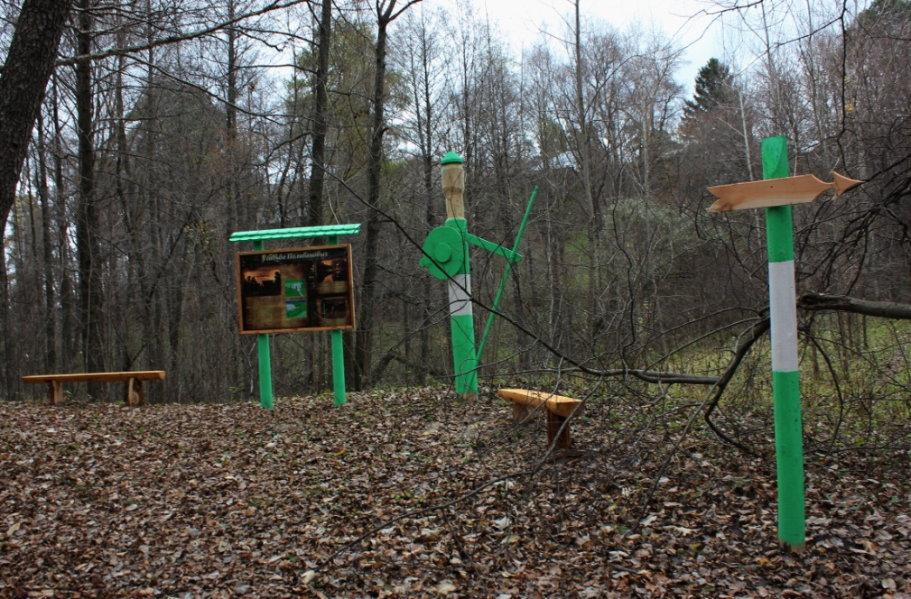
Площадка №3 Усадьба Поливановых

Slide 15
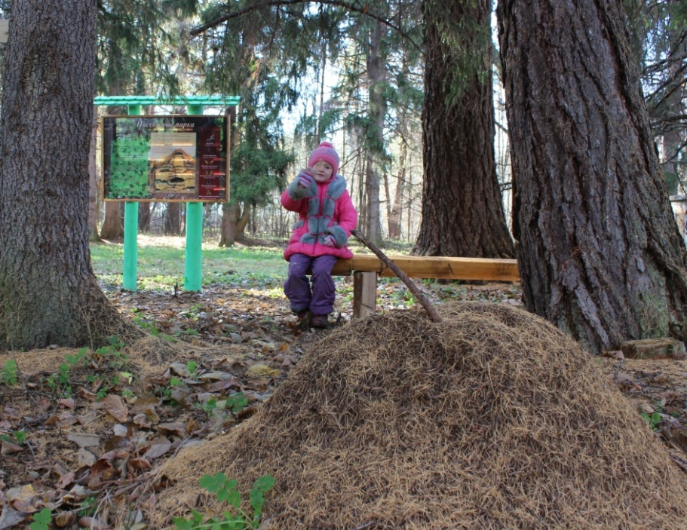
Площадка №4 Насекомые парка

Slide 16
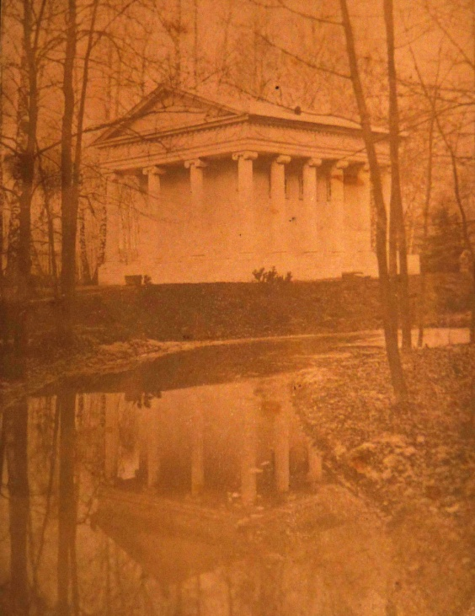
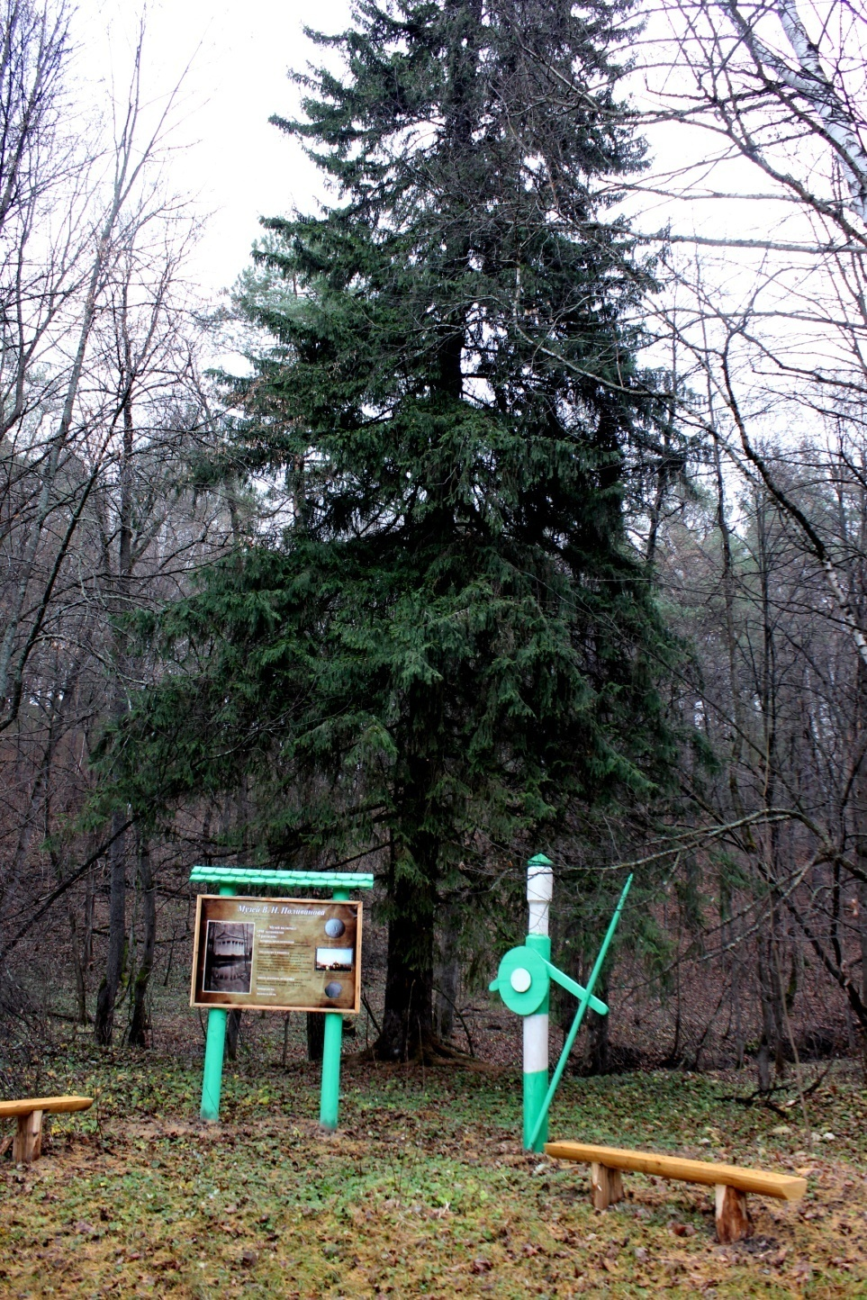
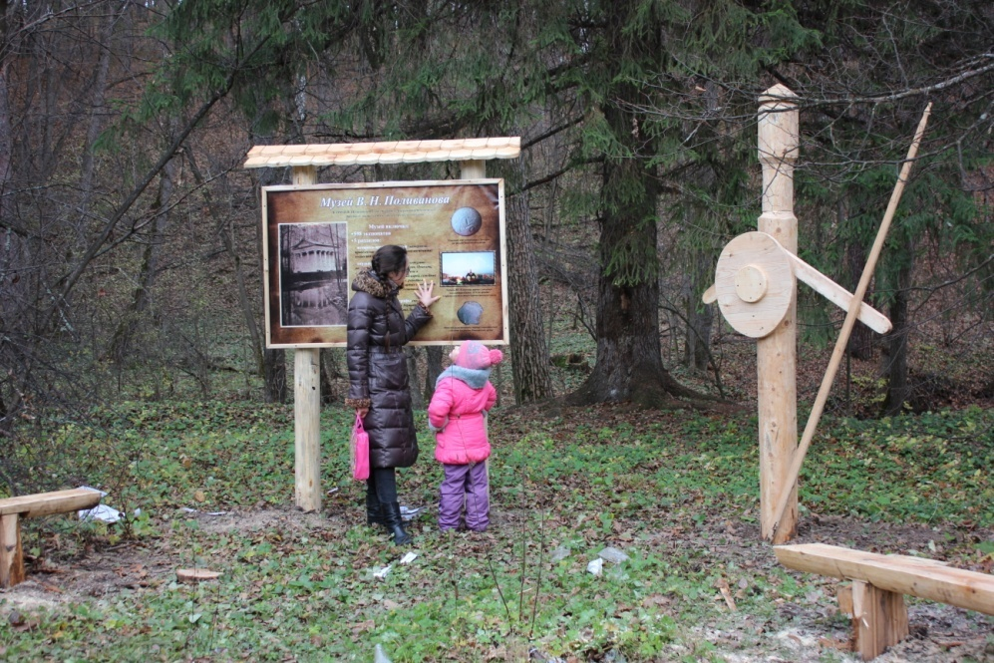
Площадка №5
Музей
В.Н.Поливанова

Slide 17
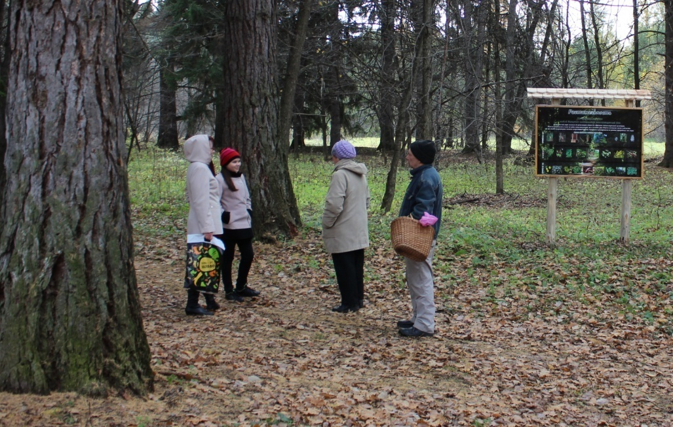
Площадка №6 Растения парка

Slide 18
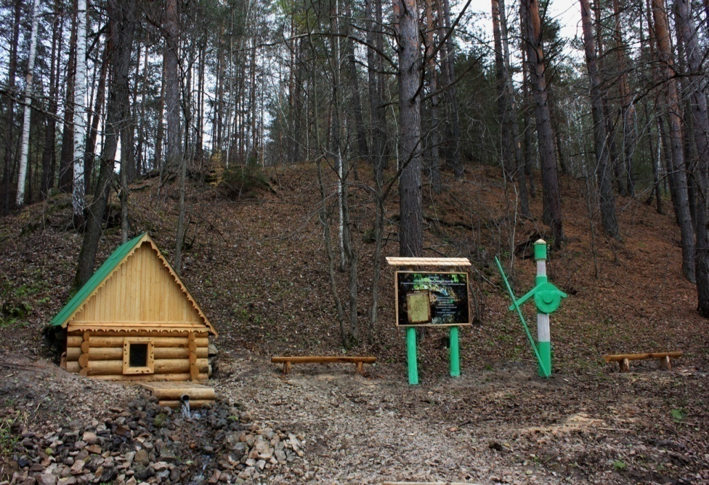
Площадка №7 Родник Белый

Slide 19
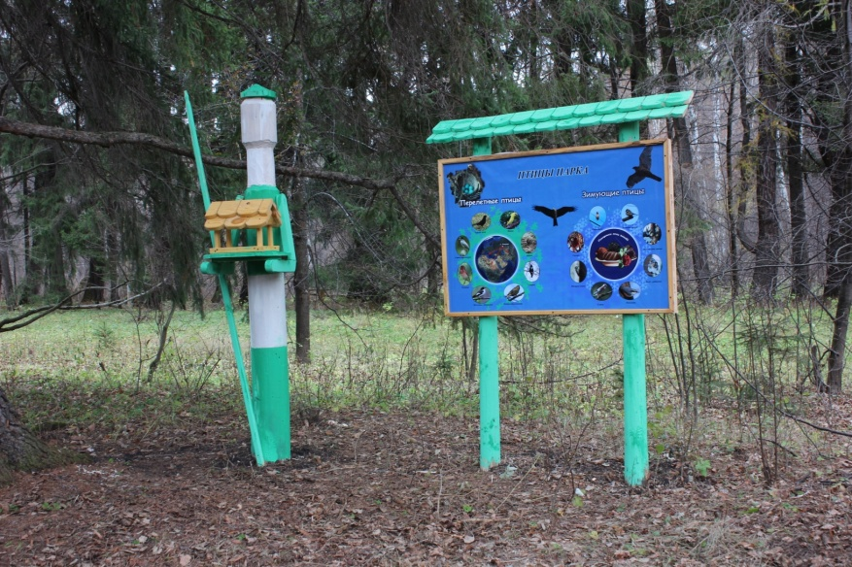
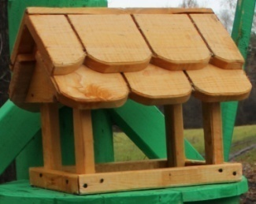
Площадка №8 Птицы парка

Slide 20
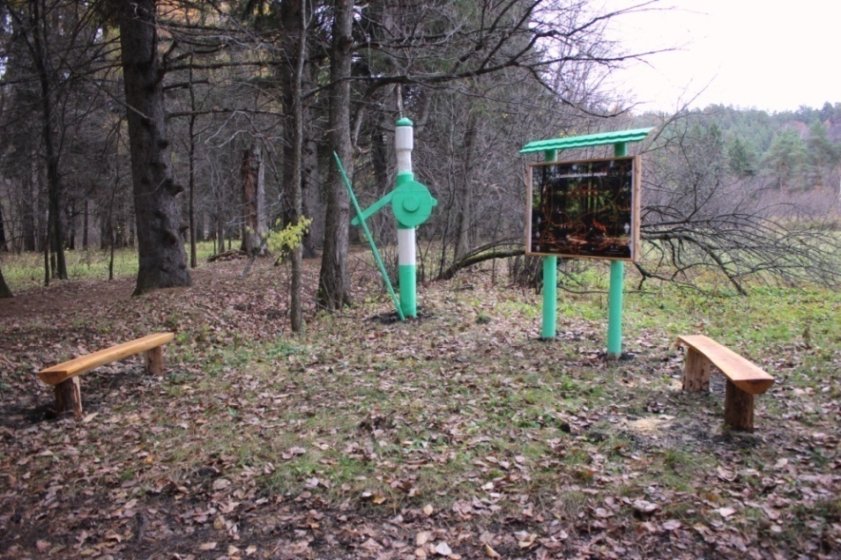
Площадка № 9 Млекопитающие парка

Slide 21



Площадка №10
Пионерский лагерь
им.Е. Молчанова
Пионерский лагерь им. Е.Молчанова

Slide 22




Малые архитектурные формы

Slide 23



Мостики в
Акшуатском
дендропарке

Slide 24



Дерево примирения
Три богатыря
Обнималки

Slide 25

Сувениры с символикой РГО и Эколого-краеведческой тропы

Slide 26






Slide 27



Экспозиция бывшего школьного музея
с. Акшуат
Праздник «В гостях у Поливанова»
в Акшуатском дендропарке

Slide 28




Тропу посетили : Председатель Координационного совета Ульяновского отделения РГО Егоров И.И., Министр Образования Ульяновской области Е. В. Уба, министр природы Д.В. Фёдоров, представители Экологической палаты Ульяновской области, преподаватели Ульяновского педагогического университета ит.д.
Проект «Начни с себя», июль 2013 г.
Школа выживания, сентябрь 2013 г.

Slide 29
Школа-участница программы РИП
Школа-победитель ПНПО
Партнёрство
Как нам удалось
получить грант?
Помощь
Комплексный краеведческий музей
Школа-участница проекта «начни с себя»
Поддержка
Проект КЕДР

Slide 30

Спасибо за внимание!

